Slide 1
Организационная структура методической службы муниципалитета в условиях трансформации методической работы

Slide 2
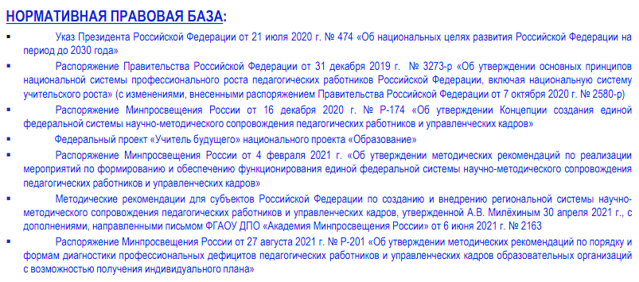
ЕДИНАЯ СИСТЕМА НАУЧНО-МЕТОДИЧЕСКОГО СОПРОВОЖДЕНИЯ ПЕДАГОГОВ И УПРАВЛЕНЧЕСКИХ КАДРОВ

Slide 3
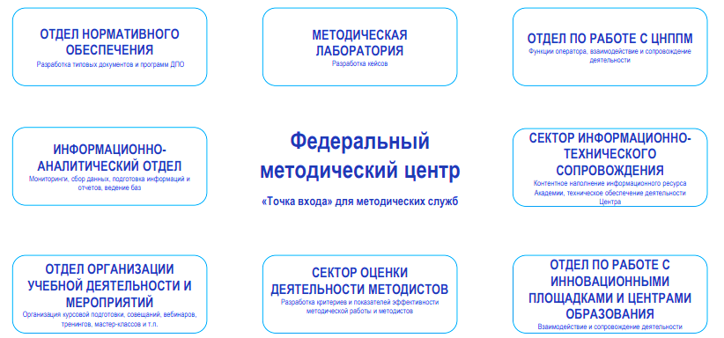
ФЕДЕРАЛЬНЫЙ МЕТОДИЧЕСКИЙ ЦЕНТР АКАДЕМИИ МИНПРОСВЕЩЕНИЯ РОССИИ

Slide 4
ФЕДЕРАЛЬНЫЙ МЕТОДИЧЕСКИЙ ЦЕНТР (ФМЦ)
ФМЦ – структурное подразделение Академии Минпросвещения России (координатор методической работы)
Цель:
Центр является:
выработка единых подходов к научно-методическому сопровождению педагогических работников и создание единой системы адресного научно-методического сопровождения педагогов и управленческих кадров.
координатором региональной сети ЦНППМ в части методической работы;
«точкой входа» для региональных и муниципальных методических служб.
Задачи:
разрабатывает типовые документы для организации методической работы;
составляет методические кейсы (технологические карты) по актуальным вопросам содержания общего образования;
изучает и тиражирует лучшие практики;
проводит мониторинги профессиональных дефицитов педагогических работников;
разрабатывает и реализует программы ДПО для методистов;
организует тренинги, мастерские, мастер-классы, летние школы, вебинары, совещания, консультации для сотрудников методических служб;
осуществляет методологическое и методическое сопровождение решения приоритетных национальных задач.

Slide 5
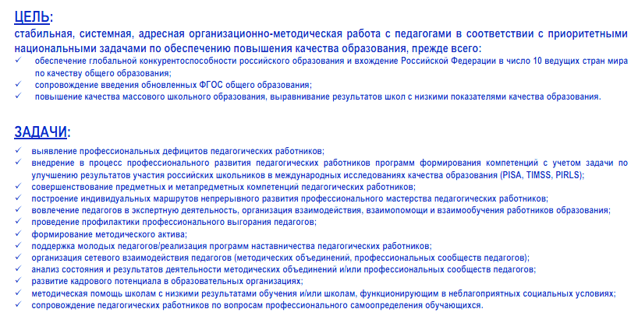
РЕГИОНАЛЬНАЯ МЕТОДИЧЕСКАЯ СЛУЖБА

Slide 6
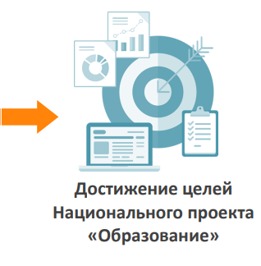
МОДЕЛЬ РЕГИОНАЛЬНОЙ МЕТОДИЧЕСКОЙ СЛУЖБЫ
Создание единого образовательного пространства непрерывного профессионального развития педагогов и управленцев для повышения образовательных результатов обучающихся РД
Развитие профессиональных компетенций педагогов и управленцев.
Совершенствование уровня и качества методической подготовки.
Выявление и распространение лучших педагогических практик.
Формирование высокоэффективного профессионального сообщества педагогов и управленцев.

Slide 7
МЕТОДИЧЕСКАЯ ПОДДЕРЖКА ПЕДАГОГОВ И ШКОЛЬНЫХ КОМАНД ВО ВНЕДРЕНИИ И РЕАЛИЗАЦИИ ЭФФЕКТИВНЫХ ОБРАЗОВАТЕЛЬНЫХ ТЕХНОЛОГИЙ

Slide 8
УПРАВЛЕНЧЕСКИЕ РЕШЕНИЯ ПО СОВЕРШЕНСТВОВАНИЮ И РАЗВИТИЮ СИСТЕМЫ ПК

Slide 9
КЛЮЧЕВЫЕ ПРОЦЕССЫ ЕДИНОЙ ФЕДЕРАЛЬНОЙ СИСТЕМЫ НАУЧНО-МЕТОДИЧЕСКОГО СОПРОВОЖДЕНИЯ ПЕДАГОГИЧЕСКИХ РАБОТНИКОВ И УПРАВЛЕНЧЕСКИХ КАДРОВ
ОЦЕНКА КОМПЕТЕНЦИЙ
И МАРШРУТИЗАЦИЯ
РАЗВИТИЕ ПРОФЕССИОНАЛЬНОГО МАСТЕРСТВА
НЕФОРМАЛЬНЫЙ ТРЕК
Формирование регионального методического актива – пула региональных методистов (тьюторов) – для сопровождения индивидуальных образовательных маршрутов.
Проведение диагностики профессиональных компетенций и выявление педагогических и управленческих дефицитов.
Проектирование индивидуальных образовательных маршрутов развития профессионального мастерства на основе результатов диагностики.
МЕТОДИЧЕСКАЯ СЛУЖБА
Организационно-методичес-кое сопровождение профессиональных конкурсов.
Организационно-методическое сопровождение профессиональных сообществ (ассоциаций, клубов).
Внедрение целевой модели педагогического наставничества.
Внедрение системы менторства.
ФОРМАЛЬНЫЙ ТРЕК
Сопровождение персональных траекторий профессионального развития педагогов.
Мониторинг и оценка использования эффективных форм на практике.
Изучение запросов, методическое сопровождение и оказание практической помощи педагогическим работникам.
Стимулирование участия педагогических работников в деятельности. профессиональных ассоциаций
Организация взаимодействия и взаимообучения.
Помощь педагогам в обобщении и презентации своего опыта работы.
Реализация адресных ДПП
по результатам диагностики и
системного анализа
образовательного запроса.
Реализация практических
модулей ДПП на базе стажировочных площадок, в т.ч. на базе инфраструктуры НП «Образование».
Реализация ДПП в сетевой
форме.

Slide 10
Современная ситуация. Проблемы.
Переосмысление управленческой и педагогической деятельности: проектирование стратегии перевода педагогов в новую профессиональную позицию, создания условий для осознания и принятия педагогами новых профессиональных смыслов
Неготовность руководителей и педагогов к разработке и реализации процесса обучения с учётом современных тенденций и потребностей, к отбору содержания образования, освоению эффективных педагогических технологий и методик
Развитие профессиональных компетентностей педагогических и управленческих кадров не может ограничиваться только курсами повышения квалификации
Неопределенность статуса муниципальной методической службы
Возрастает роль муниципальной методической службы как значимого фактора эффективности развития образования, как важного звена в системе практического сопровождения образовательной политики

Slide 11
Современная ситуация. Организационно-правовые формы
Методическая служба как самостоятельное юридическое лицо в муниципалитете
Муниципальная методическая служба в составе Управления образования муниципалитета
НЕТ службы
Организация методической деятельности возложена на специалиста управления образования

Slide 12
Муниципальные методические службы
Разрозненное учредительство
РАЗНЫЕ ПОЛНОМОЧИЯ
Структурная организация
РАЗНЫЙ ФУНКЦИОНАЛ
Отсутствие вертикали формирования единого методического пространства от регионального института развития образования через муниципальные методические службы к каждой ОО.
Отсутствие полного охвата педагогических кадров региона методическим сопровождением.
Наличие малокомплектных образовательных организаций, которые не могут самостоятельно организовывать методические мероприятия в силу малочисленности педагогического коллектива

Slide 13
описание ситуации «как есть»
ПРОБЛЕМЫ:
Отсутствие вертикали формирования единого методического пространства от регионального института развития образования через муниципальные методические службы к каждой ОО.
Отсутствие полного охвата педагогических кадров региона методическим сопровождением.
Наличие малокомплектных образовательных организаций, которые не могут самостоятельно организовывать методические мероприятия в силу малочисленности педагогического коллектива

Slide 14
Проблемы ММС
Отсутствие методистов-предметников для оказания качественной консультационной помощи сопровождаемым учителям;
Низкая заработная плата, которая не позволяет нанять высококвалифицированных специалистов на постоянную работу;
Слабая научная составляющая в деятельности методической службы (что так же обусловлено, сложностью привлечения специалистов в связи с недостаточным финансированием);
Для муниципальных районов характерна проблема, с одной стороны, территориальной удаленности и трудности организации подвоза для проведения очных мероприятий, с другой стороны, слабого интернет-соединения, что не позволяет организовывать дистанционное обучение;
Финансовая невозможность организации стажировок и повышения квалификации за пределами республики;
«Бумажная» работа, заполнение разного рода отчетов и предоставление информации по разным аспектам деятельности, особенно в условиях недостатка кадров, не позволяет заниматься собственно методической работой.

Slide 15
Противоречие между глобальностью государственных задач по обеспечению непрерывного профессионального развития педагогов и недостатком ресурсов
противоречие между глобальностью государственных задач по обеспечению непрерывного профессионального развития педагогов и недостатком ресурсов

Slide 17
Требуется организационная и содержательная модернизация методических служб для решения поставленных задач - ТРАНСФОРМАЦИЯ

Slide 18
Основные действия
Задача 1 – шаг 1
Задача 2 – шаг 2
Задача 3 – шаг 3
Задача 4 – шаг 4
Выявление ключевых проблем через проведение глубокого анализа сильных и слабых сторон в организации методической работы усилиями ММС, образовательных результатов обучающихся, профессиональных дефицитов учителей и руководителей школ
Выделение основных приоритетов - целевых ориентиров улучшений на основе анализа разработка стратегии решения ключевых проблем
Разработка плана действий (дорожных карт) по каждому приоритету, разработка и апробация структурно-функциональной модели ММС (каждого кластера)
Разработка программы сопровождения ММС, запуск Модели ММС
АНАЛИЗ – ИССЛЕДОВАНИЕ (формы, пакет инструментов) – ПРОЕКТИРОВОЧНЫЕ СЕМИНАРЫ с командами ОО – СТРАТЕГИЧЕСКИЕ СЕССИИ

Slide 19
Эффекты
01
УЧИТЕЛЬ
02
ОО
03
ММС
04
МОУО
Оптимальная модель ММС. Актуальная программа методического сопровождения педагогов.
Научно-методическое сопровождение ММС.
Комплексный анализ состояния методической работы в МО. Рекомендации и Дорожная карта трансформации ММС (на основе имеющихся ресурсов).
Тьюторское сопровождение. Индивидуальный образовательный маршрут.
Диагностика профессиональ-ного развития педагогов. Адресные меры поддержки.

